Slide 1



A Transformer-based Model with Self-distillation for Multimodal Emotion Recognition in Conversations
基于 Transformer 的自蒸馏模型，用于对话中的多模态情感识别
2024年9月17日
邵雪纯
语音合成
Ma H, Wang J, Lin H, et al. A transformer-based model with self-distillation for multimodal emotion recognition in conversations[J]. IEEE Transactions on Multimedia, 2023.

Slide 2
1.研究背景和贡献
对话中的情感识别（ERC）在意见挖掘、医疗保健等方面广泛应用，成为一个重要的研究课题。主流 ERC 研究一般可分为基于序列和基于图的方法。基于序列的方法使用递归神经网络或Transformer对对话中的长距离上下文信息进行建模。基于图的方法为对话设计图结构，然后使用图神经网络捕捉多重依赖关系。虽然这些方法显示出良好的性能，但它们大多主要关注文本会话，而没有利用其他模态。
多模态情感识别（ERC）必须具备三个关键特征：对话语篇之间的模态内和模态间交互、不同模态的贡献以及高效的模态表征。本文的贡献如下：
1、提出了一种基于转换器的多模态 ERC 模型，该模型包含一个模态编码器，用于捕捉对话语篇之间的模态内和模态间交互；以及一个分层门控融合策略，用于自适应地学习模态之间的权重。
2、为了学习更有效的模态表征，设计了自蒸馏方法，将硬标签和软标签的知识从提议的模型转移到每种模态。
3、在两个基准数据集上的实验表明提出的模型具有优越性。
Ma H, Wang J, Lin H, et al. A transformer-based model with self-distillation for multimodal emotion recognition in conversations[J]. IEEE Transactions on Multimedia, 2023.

Slide 3
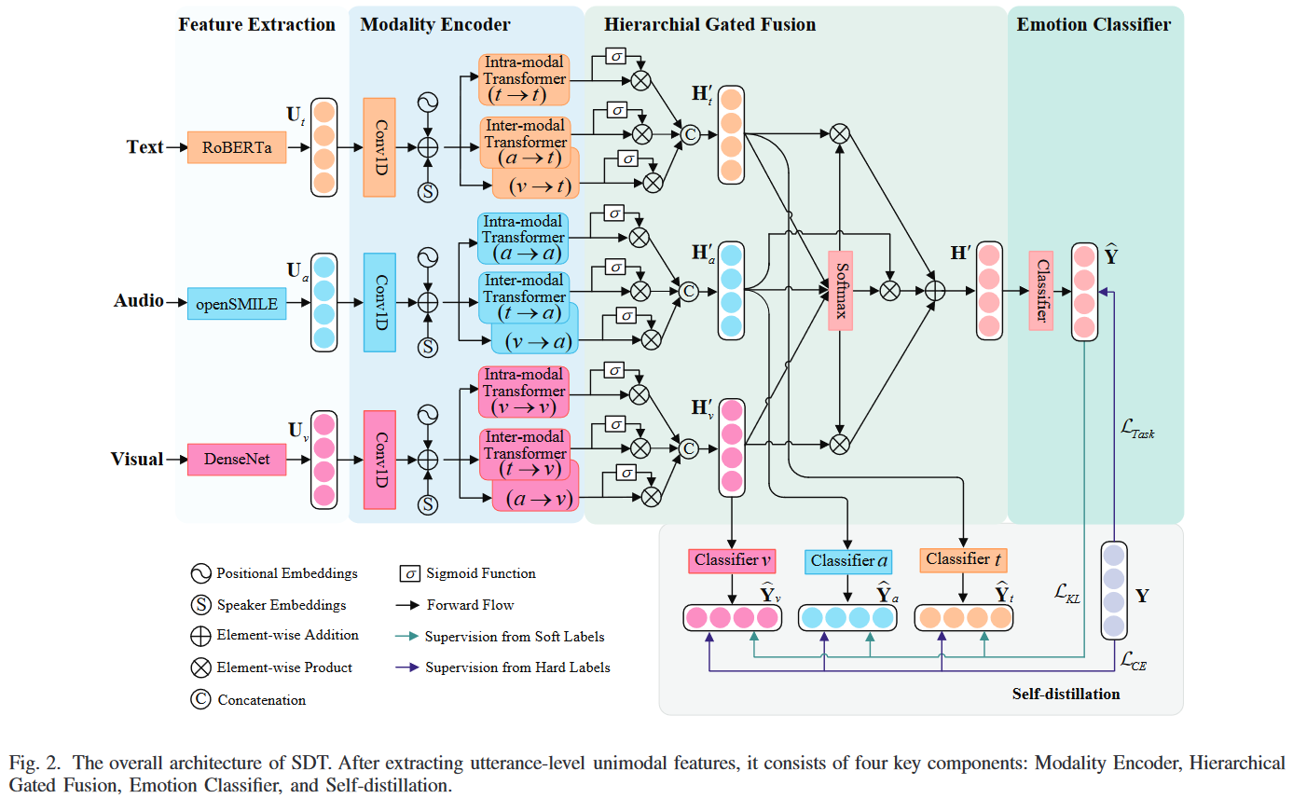
模型由三部分组成：
模态编码模块：该模块的作用是处理来自不同语句的多模态信息。通过Transformer结构，模型可以捕捉每个语句中的单一模态信息（如只处理文本或只处理音频），同时也能跨模态地处理不同语句之间的相互影响。
层次化门控融合模块：该模块用于在多模态信息之间学习自适应的权重。例如，某些情况下，文本信息可能比音频信息更重要，因此模型需要自适应地学习哪种模态应该被赋予更多的权重。
情感分类器模块：这个模块是最终用于预测语句情感标签的分类器。
模型还使用了自蒸馏技术，通过设计损失函数在每个模态内部传递知识，以进一步优化模型的学习效果。
2.研究方法
Ma H, Wang J, Lin H, et al. A transformer-based model with self-distillation for multimodal emotion recognition in conversations[J]. IEEE Transactions on Multimedia, 2023.

Slide 4
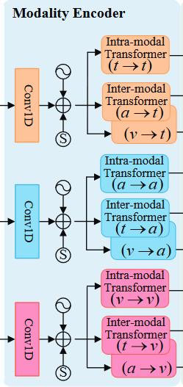
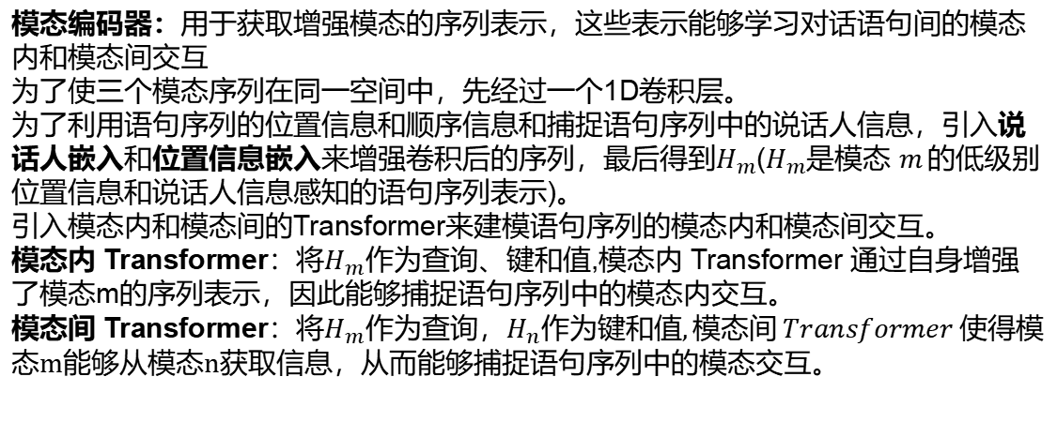
2.损失函数
模态编码器：用于获取增强模态的序列表示，这些表示能够学习对话语句间的模态内和模态间交互
为了使三个模态序列在同一空间中，先经过一个1D卷积层。
为了利用语句序列的位置信息和顺序信息和捕捉语句序列中的说话人信息，引入说话人嵌入和位置信息嵌入来增强卷积后的序列，最后得到$H_{m}$($H_{m}$是模态 𝑚的低级别位置信息和说话人信息感知的语句序列表示)。
引入模态内和模态间的Transformer来建模语句序列的模态内和模态间交互。
模态内 Transformer：将$H_{m}$作为查询、键和值,模态内 Transformer 通过自身增强了模态m的序列表示，因此能够捕捉语句序列中的模态内交互。
模态间 Transformer：将$H_{m}作为查询，H_{n}作为键和值,模态间 Transformer$ 使得模态m能够从模态n获取信息，从而能够捕捉语句序列中的模态交互。
Ma H, Wang J, Lin H, et al. A transformer-based model with self-distillation for multimodal emotion recognition in conversations[J]. IEEE Transactions on Multimedia, 2023.

Slide 5
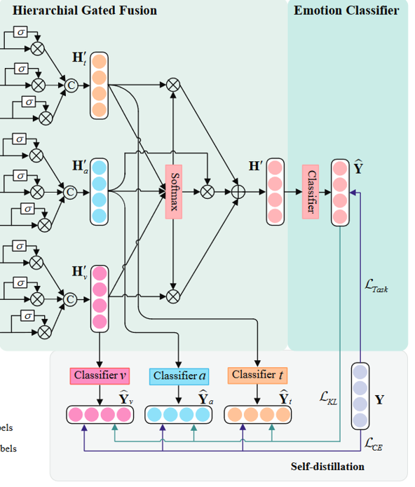
2.损失函数
分层门控融合模块：包含单模态和多模态两个层次的门控融合，分别用于自适应地获得增强的单模态序列表示，并动态学习这些增强模态表示之间的权重。
单模态门控融合：通过门控机制过滤每种模态的信息，然后将不同模态的表示（如文本、音频和视觉）进行拼接，进一步通过全连接层获得增强的单模态序列表示。
多模态门控融合：使用 softmax 动态地为每个语句在不同模态（如文本、音频、视觉）之间分配权重，生成最终的多模态表示。
情感分类器：将多模态表示输入到分类器中，通过 softmax 生成情感类别的概率分布，最终选取最大概率的情感标签作为预测结果。
损失函数：通过交叉熵损失函数，评估模型预测的情感标签与真实标签之间的差距，指导模型在训练过程中优化。
Ma H, Wang J, Lin H, et al. A transformer-based model with self-distillation for multimodal emotion recognition in conversations[J]. IEEE Transactions on Multimedia, 2023.

Slide 6
2.研究方法
什么是知识蒸馏（KD）？
知识蒸馏旨在将知识从大型教师网络转移到小型学生网络。现有的 KD 方法可分为三类：离线蒸馏 、在线蒸馏和自蒸馏 。在离线蒸馏法中，首先对教师网络进行训练，然后由预先训练好的教师蒸馏其知识来指导学生的训练。在在线蒸馏法中，教师网络和学生网络同时更新，因此其训练过程只有一个阶段。自蒸馏是在线蒸馏的一个特例，它利用自身的知识对单个网络进行教学。
将基于 Transformer 的模型视为教师模型，每个模态（文本、音频、视觉）视为一个学生模型。每个单模态门控融合后设置一个分类器（由全连接层和 softmax 层组成），该分类器仅在训练过程中使用。文本、音频和视觉模态的编码器及其对应的单模态门控融合和分类器在训练过程中作为三个学生模型（即学生 t、学生 a、学生 v）通过从教师模型中蒸馏知识进行训练。
在训练过程中引入两种损失函数来训练学生模型m学习更好的增强模态序列表示。
硬标签与交叉熵损失：通过交叉熵损失，使学生模型的预测与真实标签对齐，从而直接从硬标签中学习。
软标签与KL散度损失：通过KL散度损失，让学生模型的输出概率分布与教师模型（包括其软标签）对齐，从而获取更丰富的知识。
硬标签和软标签的损失结合起来，通过三种损失（还有模型自身的损失）的加权求和，使模型同时从硬标签和软标签中学习，从而提高模型的整体性能。
Ma H, Wang J, Lin H, et al. A transformer-based model with self-distillation for multimodal emotion recognition in conversations[J]. IEEE Transactions on Multimedia, 2023.

Slide 7
4.实验设置
使用 IEMOCAP 和 MELD 数据集来评估所提出的模型。两者的数据统计信息列在表 I 中。
IEMOCAP: 该数据集包含十位说话者的对话，共有 153 个对话和 7,433 个语句。数据集被分为五个会话，其中前四个会话用于训练，最后一个会话用于测试。每个语句被标记为六种情感之一：高兴、悲伤、中性、愤怒、兴奋和沮丧。
MELD: 这是一个从《朋友》（Friends）电视剧中收集的多说话者对话数据集，包含 1,433 个对话和 13,708 个语句。每个语句被标记为七种情感之一：中性、惊讶、恐惧、悲伤、喜悦、厌恶和愤怒。
特征提取方面，使用 RoBERTa 提取文本特征能够捕捉对话中的复杂语义信息；openSMILE 提取的音频特征提供了丰富的声学信息；DenseNet 提取的视觉特征帮助模型理解面部表情。
Ma H, Wang J, Lin H, et al. A transformer-based model with self-distillation for multimodal emotion recognition in conversations[J]. IEEE Transactions on Multimedia, 2023.

Slide 8
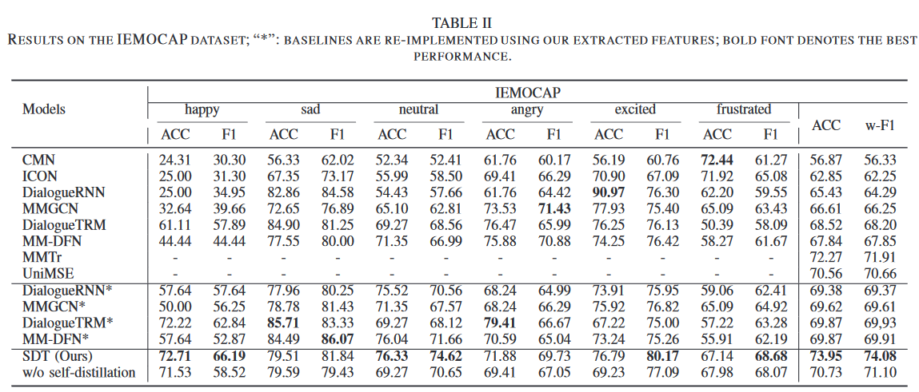
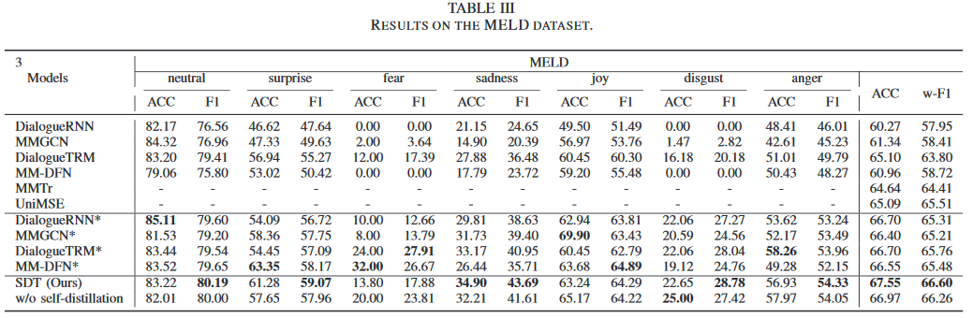
4.性能评估
在 IEMOCAP 数据集上，SDT 的表现优于所有基线，在总体准确率和加权 F1 分数上分别比 MMTr 高出 1.68% 和 2.17%。此外，就 F1 分数而言，SDT 在大多数情感类别上都有显著提高。在 MELD 数据集上，与所有基线相比，SDT 在总体准确率和加权 F1 分数方面表现最佳，分别比 UniMSE 高出 2.46% 和 1.09%。与 IEMOCAP 相似，就 F1 分数而言，SDT 在大多数情感类别中都表现出色。即使没有自蒸馏，我们提出的模型仍然可以与强大的基线相媲美，这表明了我们提出的基于Transformer的模型的强大功能。
Ma H, Wang J, Lin H, et al. A transformer-based model with self-distillation for multimodal emotion recognition in conversations[J]. IEEE Transactions on Multimedia, 2023.

Slide 9
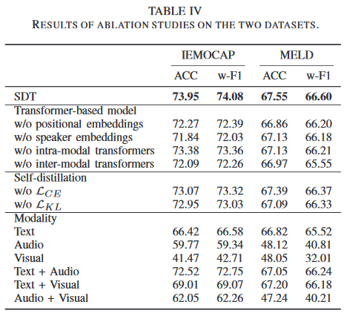
通过消融实验可以看出，模型删除任何一个组件都会导致性能下降。
基于 Transformer 的模型的消融：位置和说话人嵌入对两个数据集有相当大的影响，这意味着捕获顺序和说话人信息是有价值的。模态间变换器比模态内变换器更重要。这表明对话话语之间的跨模式交互可以提供更多有用的信息。
自蒸馏损失函数的消融：将硬标签和软标签的知识从所提出的基于变压器的模型转移到每种模态可以进一步提高模型性能。
模态编码器：文本模态的性能远远优于其他两种模态，使用所有三种模式可获得最佳性能。结果可以验证情绪受到语言、声音和视觉表达的影响，整合多模态信息对于 ERC 至关重要。
不同融合策略的效果：为了研究分层门控融合模块的效果，将其与加法融合和拼接融合策略进行比较。证明了提出的融合策略的有效性
Ma H, Wang J, Lin H, et al. A transformer-based model with self-distillation for multimodal emotion recognition in conversations[J]. IEEE Transactions on Multimedia, 2023.

Slide 10
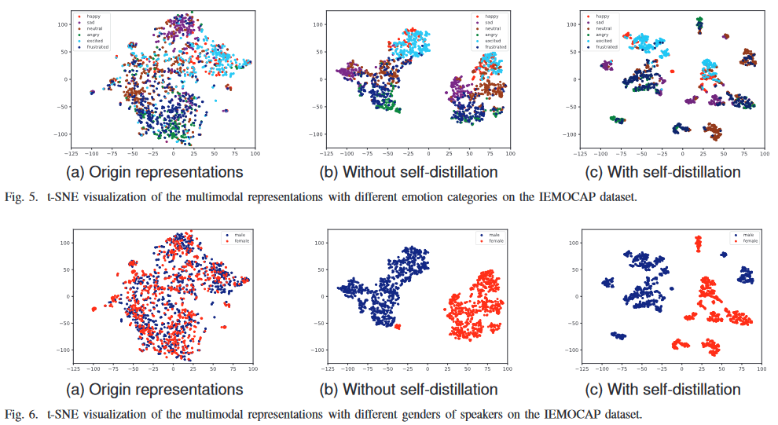
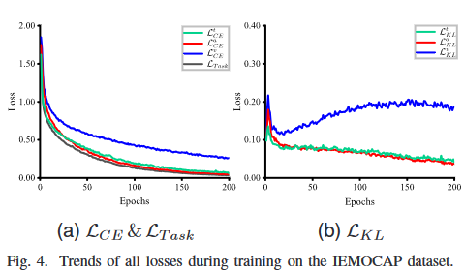
5.性能评估
损失函数的趋势：所有的损失都能够收敛。这表明所有学生（即单模态编码器）都可以从硬标签和软标签中学习知识，以提高模型性能。
通过 t-SNE 可视化，模型的多模态表示在未使用和使用自蒸馏的情况下都更集中。未使用自蒸馏时，类似情感（如“高兴”和“兴奋”）难以分离，且“中性”情感混杂。但使用自蒸馏后，情感分离效果更好，表示的混杂程度降低，说明自蒸馏能提升多模态表示的有效性。此外，性别可视化结果表明，模型能够区分说话者性别，这对情感识别任务有潜在帮助。
Ma H, Wang J, Lin H, et al. A transformer-based model with self-distillation for multimodal emotion recognition in conversations[J]. IEEE Transactions on Multimedia, 2023.

Slide 11
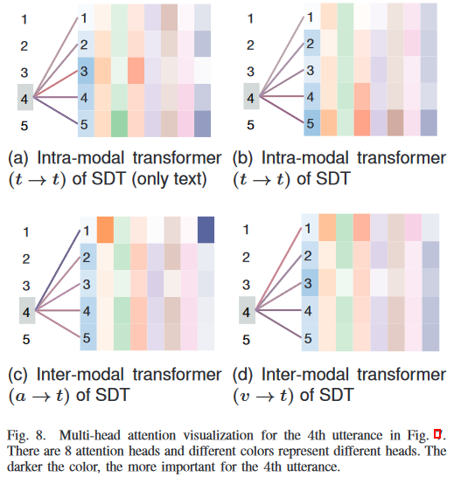
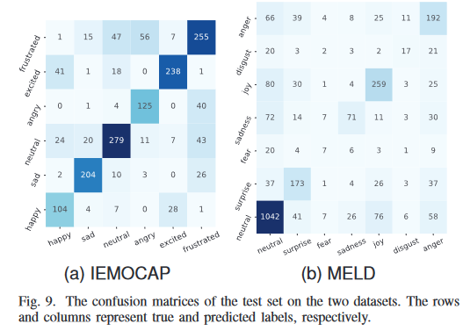
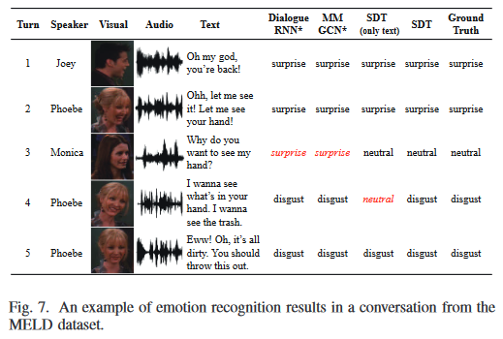
5.性能评估
通过分析MELD数据集中的对话（图7），SDT模型成功识别了所有话语的情感。仅使用文本时，SDT错误地将第4个话语识别为“中性”。通过可视化SDT的多头注意力权重（图8），发现使用文本时第4个话语依赖第3个和第5个话语，导致情感误判为“中性”。而SDT通过结合多模态信息（文本、音频和视觉），正确识别了该话语为“厌恶”，表明多模态交互有助于情感识别。
虽然SDT表现良好，但仍存在一些错误。根据图9可以发现，误分类集中在相似情感上，如IEMOCAP中的“高兴”和“兴奋”、“愤怒”和“沮丧”，以及MELD中的“惊讶”和“愤怒”。在MELD上，由于“中性”是多数类，其他情感易被误分类为“中性”。此外，由于“恐惧”和“厌恶”是少数类，模型难以正确检测这些情感。情感转变（同一说话者连续话语具有不同情感）的识别也较为困难，反映了现有模型在处理复杂情感现象时的局限。
Ma H, Wang J, Lin H, et al. A transformer-based model with self-distillation for multimodal emotion recognition in conversations[J]. IEEE Transactions on Multimedia, 2023.

Slide 12
谢谢聆听

